Slide 1
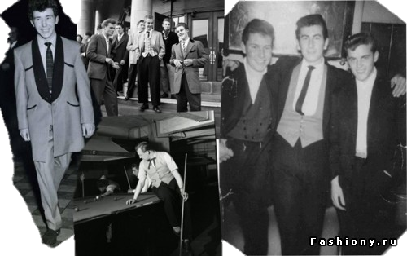
Teddy Boys
Модная субкультура Великобритании
Презентацию подготовила ученица 11-Ф класса
Стебко Мария

Slide 2
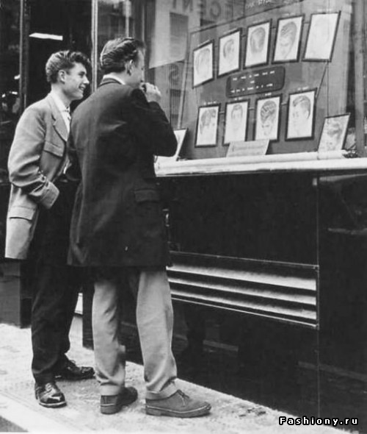
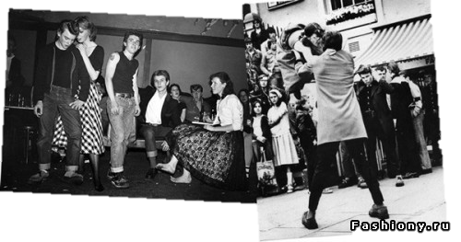
50-е годы XX века – очень противоречивое время для послевоенной Великобритании. С одной стороны, нужно было вести очень экономный образ жизни, поэтому родители воспитывали своих детей в строгости. С другой, - в послевоенные годы росла популярность рок-н-ролла, стиляг, телевидения и новой моды, которая шла в разрез с консервативным воспитанием. И это неудивительно, ведь молодежь росла под «звуки бомб», в разрухе и нищете, поэтому можно понять стремление приукрасить свою жизнь, танцевать и тратить заработанные деньги. В том числе молодежь хотела ярко одеваться, а не носить надоевшую и серую школьную и колледжскую форму, и быть не похожими на своих родителей.

Slide 3
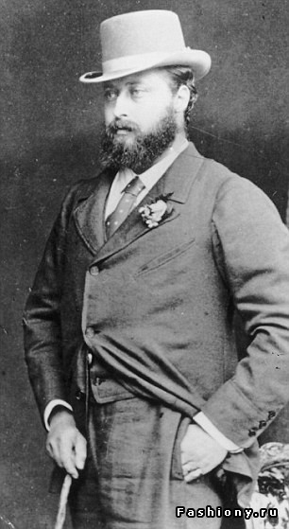
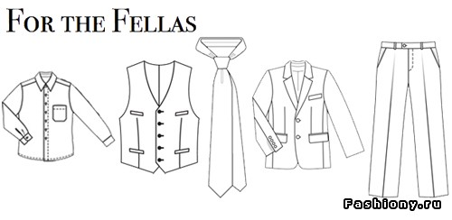
Именно в середине 50-х в Англии зарождается первый молодежный культ - Teddy Boys.
Субкультура Тедди-боев зародилась в 1953 году в Лондоне, и быстро распространилась на всю Великобританию. Изначально таких ребят называли «Cosh Boys», но газета Daily Express в своей статье назвала их Teddy, сократив так имя короля Великобритании Эдуарда VII, т.к. Тедди-бои одевались по моде эдуардианской эпохи: суженые брюки или брюки-дудочки, длинные жакеты, приталенные пальто, сюртуки с двойным воротником, галстуки. Так они пытались походить на денди и на «золотую молодежь» - детей чиновников и богачей.

Slide 4
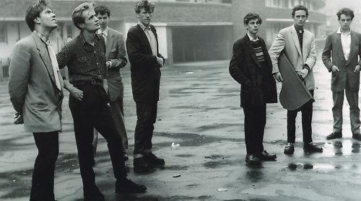
Тедди были в основном выходцами из рабочего класса, которые к середине 50-х работали, следовательно, были независимы от родителей, поэтому могли уже сами выбирать и покупать себе одежду и пластинки. Тедди-бои – первая молодежная культура в Англии, которая дифференцирует себя, имея свой дресс-код и определенные увлечения, в следствии подстраивает и рынок под себя. Именно с появлением Тедди появляются первые молодежные магазины одежды и молодежные телепередачи. Для Тедди-боев внешний вид и одежда имеет самое важное значение - это то, благодаря чему они выделяются из толпы.

Slide 5
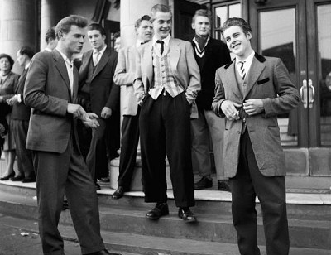
Тедди отличались довольно хулиганским поведением, что шокировало старшее консервативное поколение, а газеты обычно еще больше «раздували» шумиху вокруг них, преувеличивали и подливали масло в огонь. Например, в 1956 году во время показа фильма «Школьные джунгли» Тедди устроили бунт в кинотеатре - подскакивали с мест, танцевали в проходах и ломали кресла. Затем были столкновения между различными бандами Тедди-боев, они постоянно дрались между собой, с бандами из разных городов, да и вообще со всеми подряд.

Slide 6
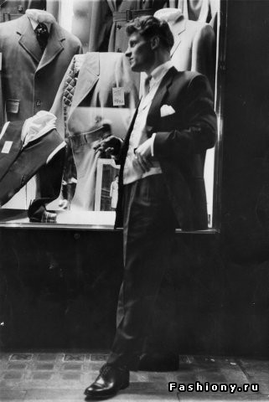
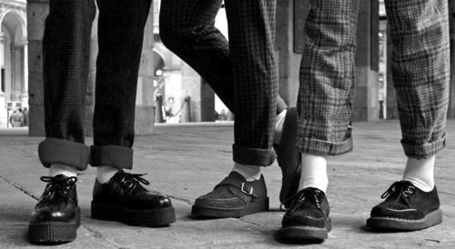
Дресс-код Тедди-боев включал жакеты из драпа, обычно темных оттенков (часто серые и синие), иногда с бархатными воротничками, брюки-дудочки с завышенной талией, позволяющие демонстрировать носки. Так же они носили белые рубашки со свободным воротником Mr. B, названные в честь джазового музыканта Билли Экстайна; галстуки типа «Slim Jim» (галстук-шнурок) или «Maverick» (узкий галстук), жилетку из парчи. Одежда в основном шилась на заказ, и на неё тратилась почти вся зарплата, часто приходилось платить в рассрочку. Из обуви они предпочитали оксфорды или криперсы, которые всегда были наполированы до блеска. Именно Тедди первыми ввели моду на криперсы (creepers) – обувь на высокой подошве, которую носили Британские военные.

Slide 7
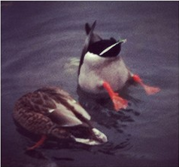

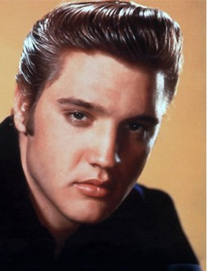
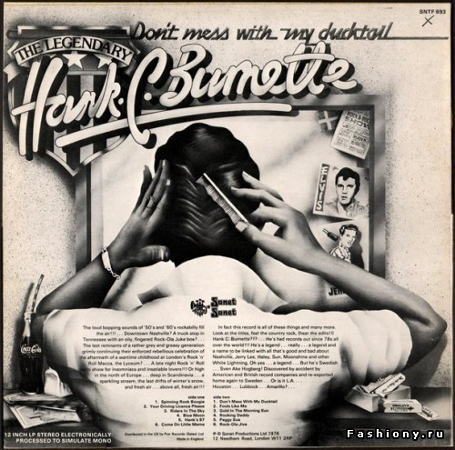
Особое внимание уделялось, в том числе, и прическе, на которую тратилось очень много времени. Самой популярной прической была "Дактейл" – противоположность аккуратной и короткой колледжской прическе. На эту прическу тратилось очень много воска или бриолина, волосы зачесывались по бокам, образуя утиный хвост. Челка могла свисать на глаза, либо зачесывалась назад. Впрочем, именно такую прическу делал себе Элвис Пресли и другие идолы того времени.

Slide 8

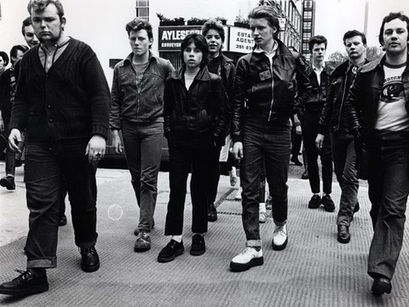
Из музыки первоначально предпочтения отдавались американскому блюзу, кантри и свингу. Тедди бои были безоговорочными поклонниками американского рок-н-ролла, который поразил Великобританию, а также британские группы, играющие в том же стиле.

